Slide 1
«Фокуси трьохвимірного зображення»
Логвиненко Ольга
учениця 8-А класу
Криворізького Центрально-Міського ліцею
м. Кривого Рогу, Дніпропетровської області
Керівник проекту: Бондарчук Татьяна Вiкторiвна

Slide 2
Почнемо
перший фокус

Slide 3
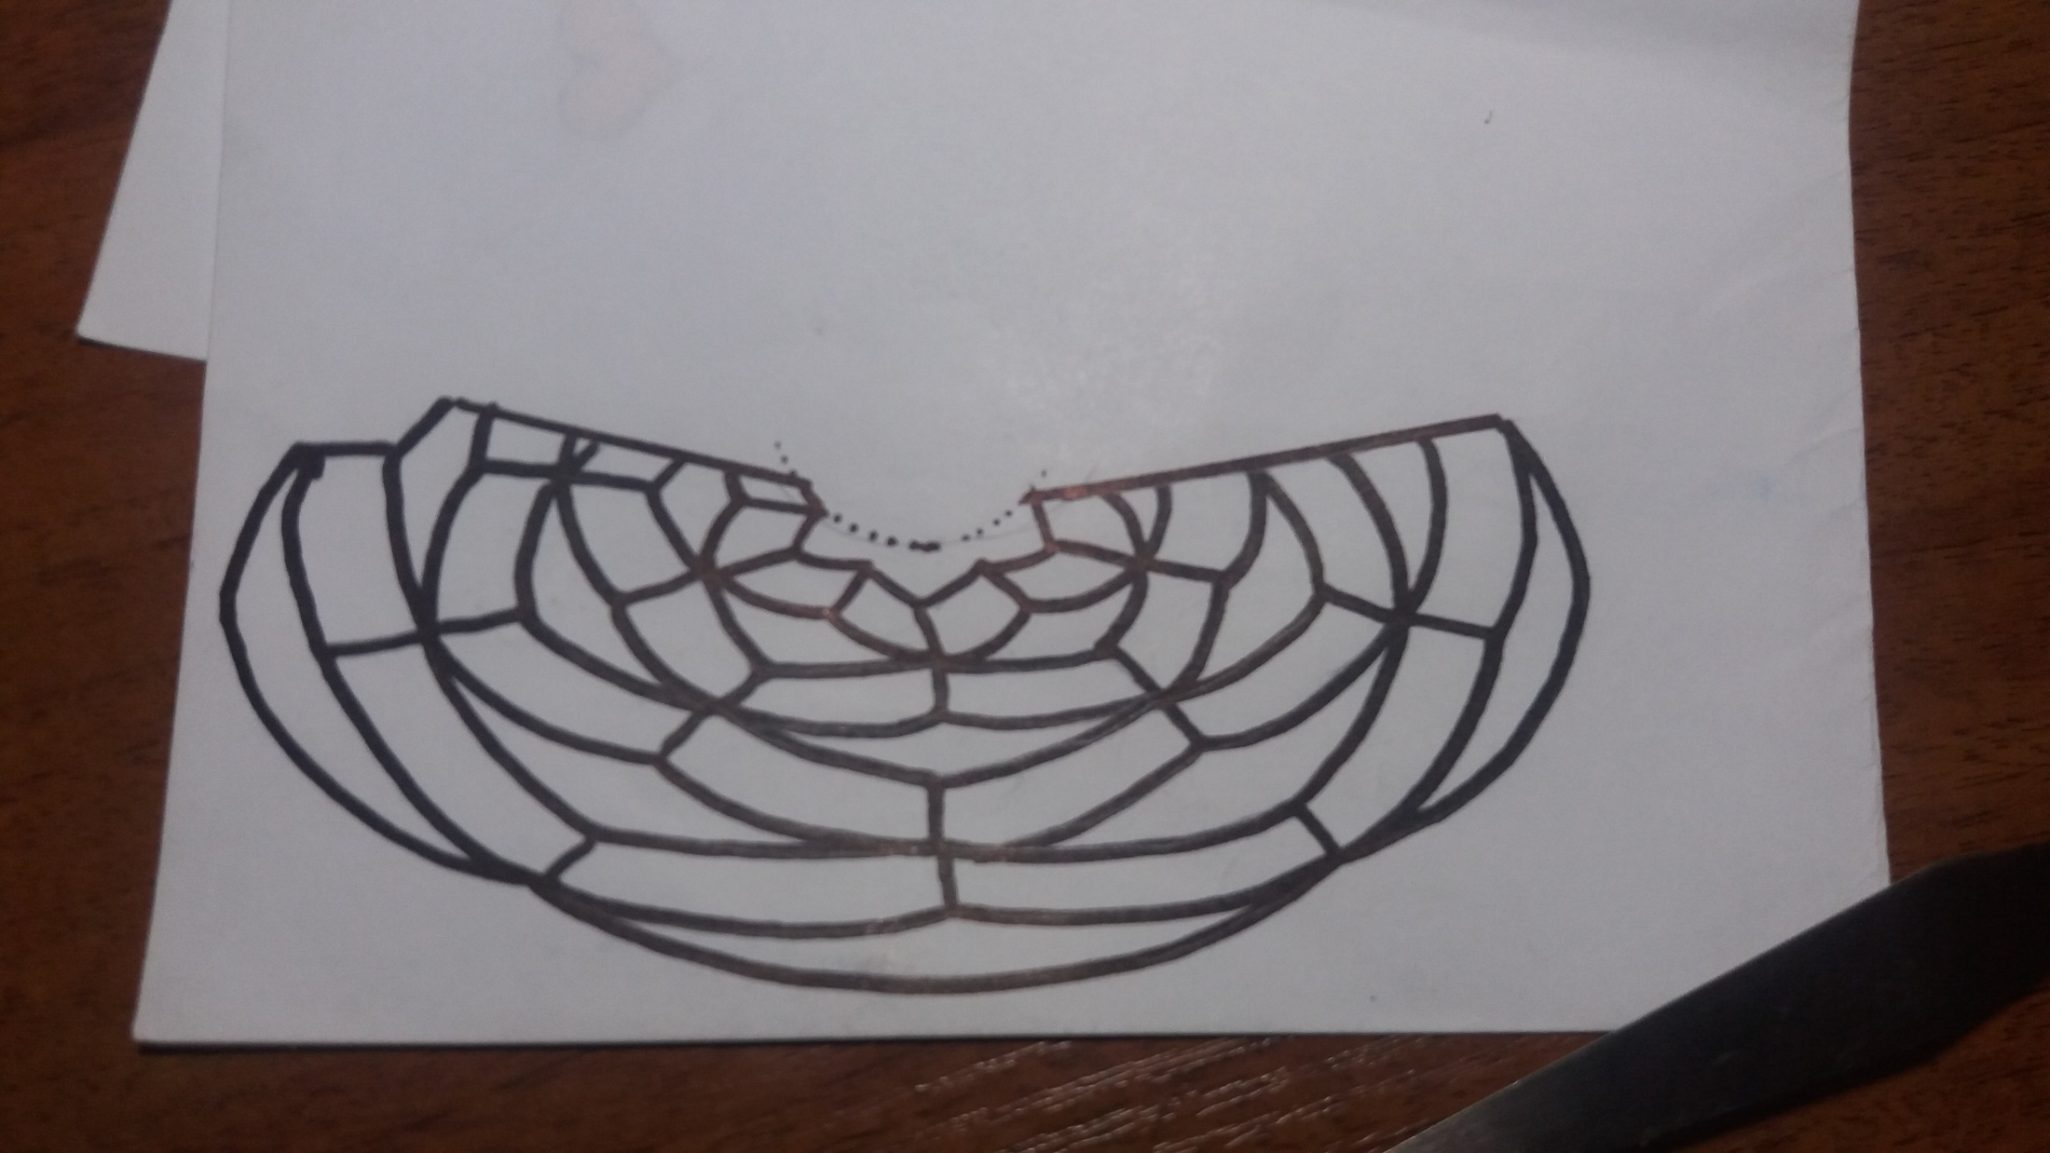
Зараз ви бачите звичайне
двовимірне зображення

Slide 4
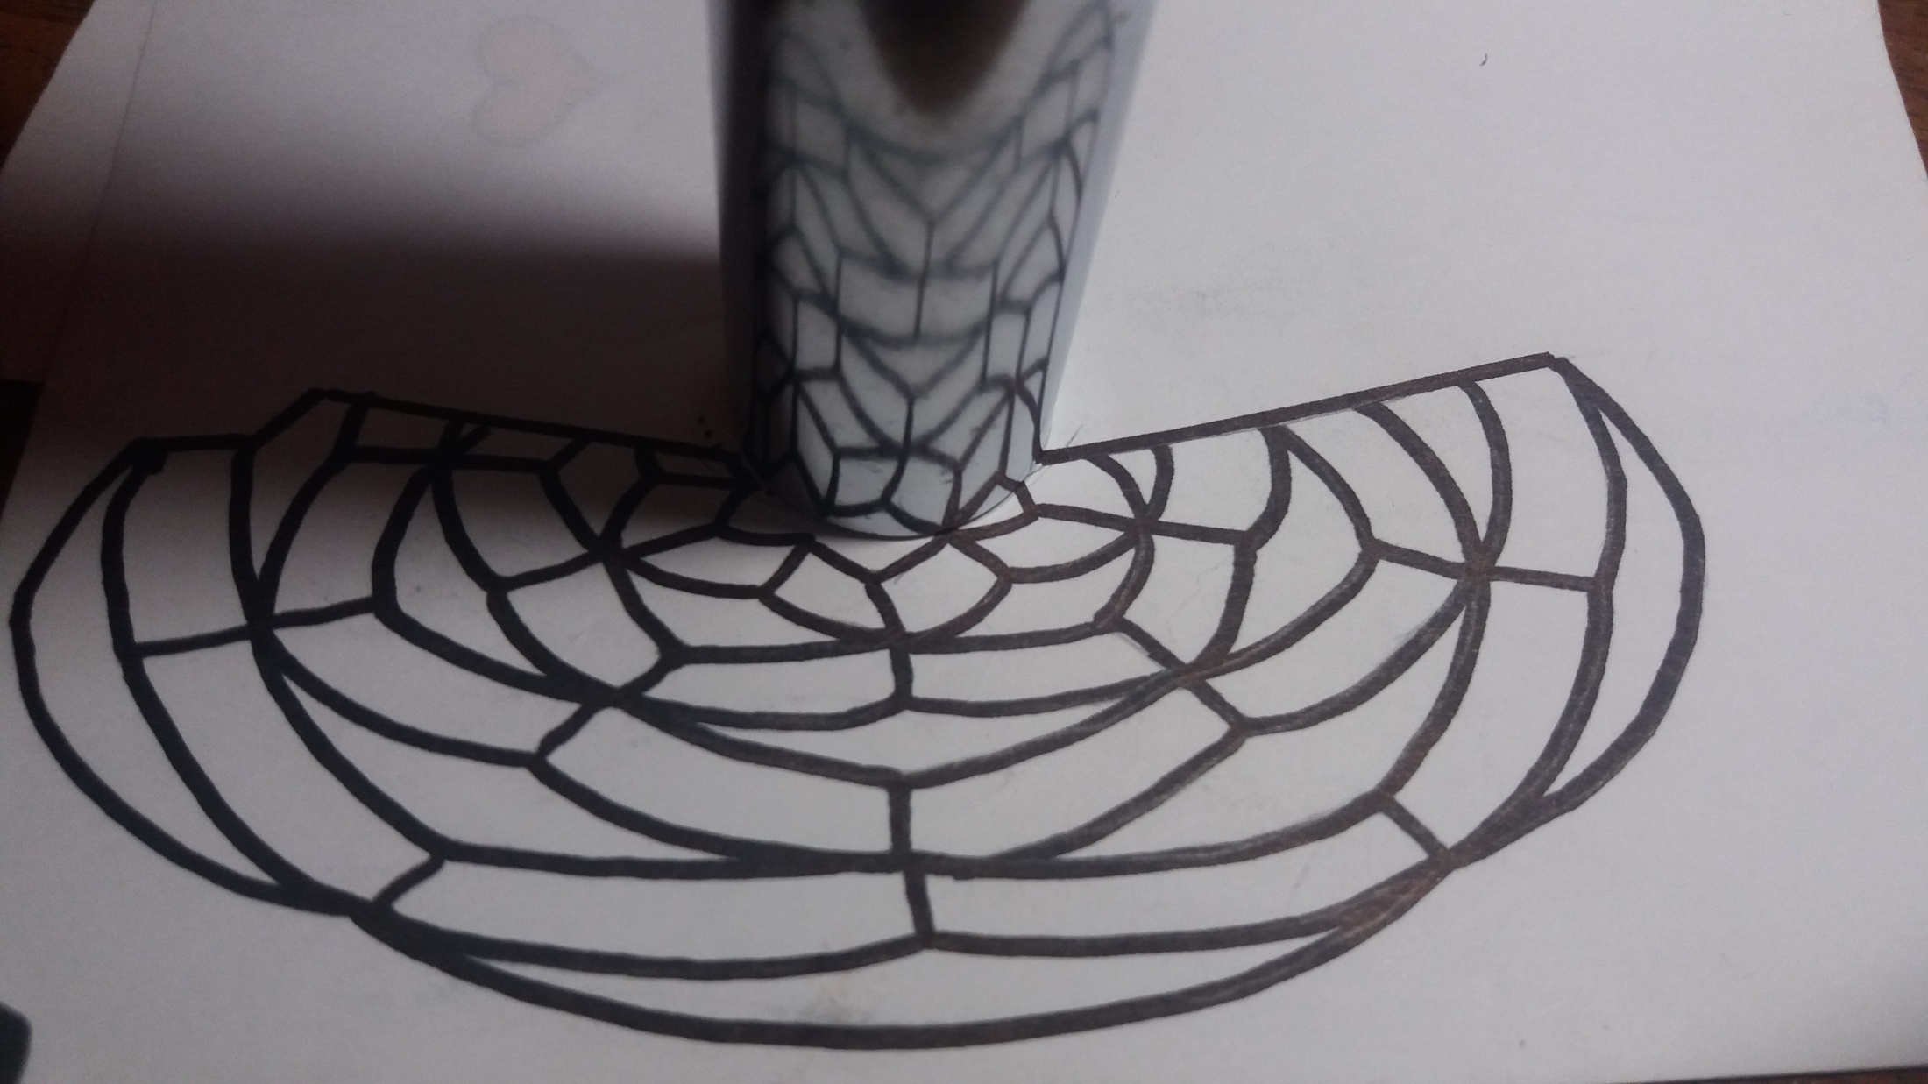
Але після підстановки дзеркальної
труби, зображення стає трьохвимірним

Slide 5
Я вас не здивувала?
Тоді почнемо другий фокус

Slide 6
Виберемо 4 анімаційних зображення

Slide 7
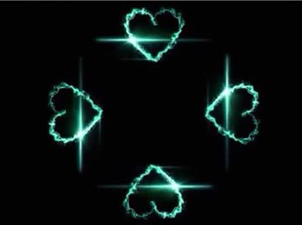
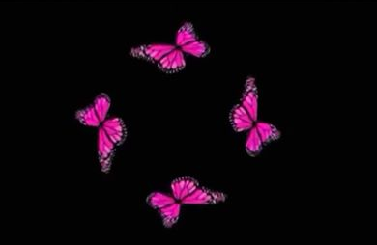
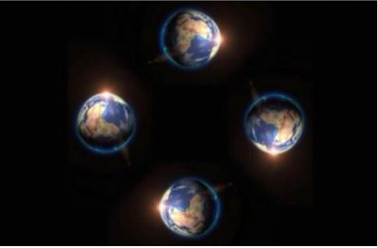
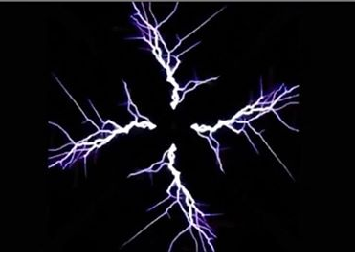

Slide 8
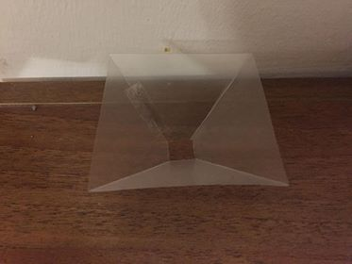
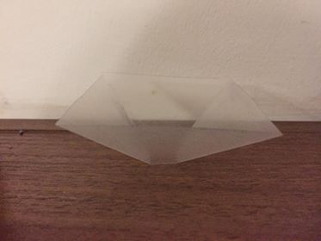
Підставимо
зроблену
нами призму
6 см
1 см
3.5 см

Slide 9
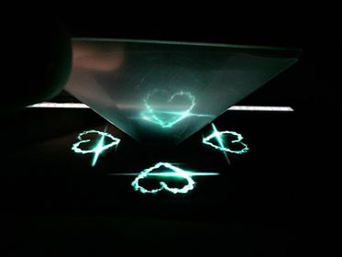
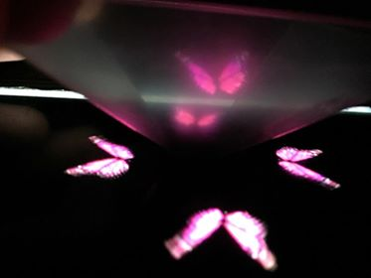
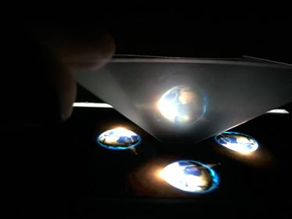
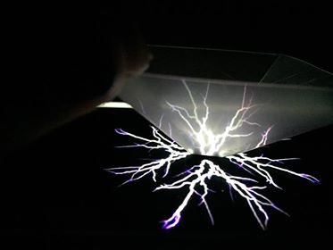

Slide 10
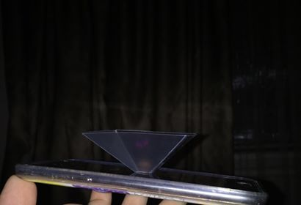
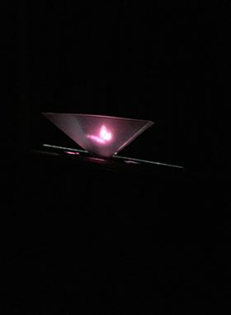
В результаті ми отримуємо ефект голограми ,
але результат видно лише в темряві.

Slide 11
Зацікавились?
Тоді розповім
секрет
цих фокусів

Slide 12
В обох випадках секретом є особливе
відбивання світла та зображень.
Фізичний закон:
Кут падіння=куту відбивання

Slide 13
Дякую
за увагу

